Slide 1
JDBC
Java e Banco de Dados

Slide 2
O que é o JDBC?
O JDBC é um conjunto de classes que padronizam e especificam a maneira como aplicações Java podem se conectar a bancos de dados relacionais. Isso quer dizer que, de maneira direta ou indireta, nós passamos por classes especificadas pelo JDBC quando realizamos o acesso a um banco de dados relacional.

Slide 3
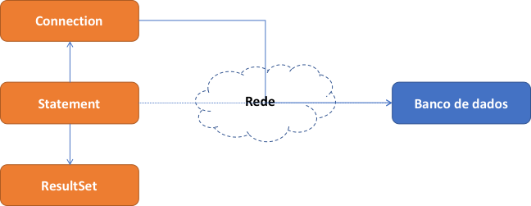
Principais componentes do JDBC
Para realizar e controlar o processo de conexão e interação com um banco de dados, o JDBC estabelece alguns componentes principais:

Slide 4
Componentes
Connection: componente que estabelece uma conexão com um banco de dados. Sem um objeto connection, é impossível realizarmos qualquer operação em uma base de dados;

Slide 5
Componentes
Statement: componente responsável por especificar e encaminhar comandos SQL para uma base de dados relacional através de uma conexão. Isso quer dizer que, quando quisermos disparar um comando SELECT para uma base de dados através do JDBC, precisaremos de um objeto statement para especificar este comando a ser enviado para o banco de dados. Este objeto statement irá utilizar o objeto connection para encaminhar o comando para o respectivo banco de dados;

Slide 6
Componentes
ResultSet: componente que permite a leitura de resultados advindos de uma consulta SELECT realizada através do JDBC. Sem um ResultSet, nós ficamos impossibilitados de ler os resultados que o banco de dados forneça.

Slide 7
JDBC
Estes objetos integrantes do JDBC são padronizados para garantir que não existam maneiras diferentes de acesso para cada banco de dados (o que implicaria em problemas para aplicações que precisassem se conectar a múltiplos bancos de dados). Porém, a maneira como cada um destes objetos devem ser implementados variam entre os diferentes bancos de dados, afinal, cada um deles pode utilizar um protocolo de comunicação diferente e interpretar os diferentes comandos SQL de maneiras diferentes. Por isso, o JDBC também define o conceito de driver.

Slide 8
Padronização - JDBC
Um driver JDBC é uma implementação dos objetos e da especificação JDBC para um banco de dados específico. Isso quer dizer que, se precisarmos nos conectar a um banco de dados Oracle, precisaremos do driver JDBC para o Oracle. Se quisermos nos conectar ao SQL Server, também precisaremos do driver JDBC para SQL Server. Porém, tanto o driver para o Oracle como o driver para o SQL Server implementam os objetos Connection, Statement e ResultSet, assim como outras estruturas definidas pelo JDBC, já que o JDBC estabelece justamente uma convenção e especificação para a maneira como uma conexão a um banco de dados deve ser feita dentro do Java.

Slide 9
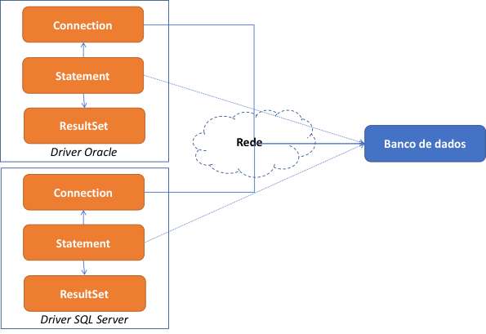
Padronização - JDBC

